Slide 1
Оцифровка графиков
Выполнил Е.Д Годунов

Slide 2
Используемые технологии
1) Язык программирования python
2) Фреймворк Flask
3) Pyexcel

Slide 3
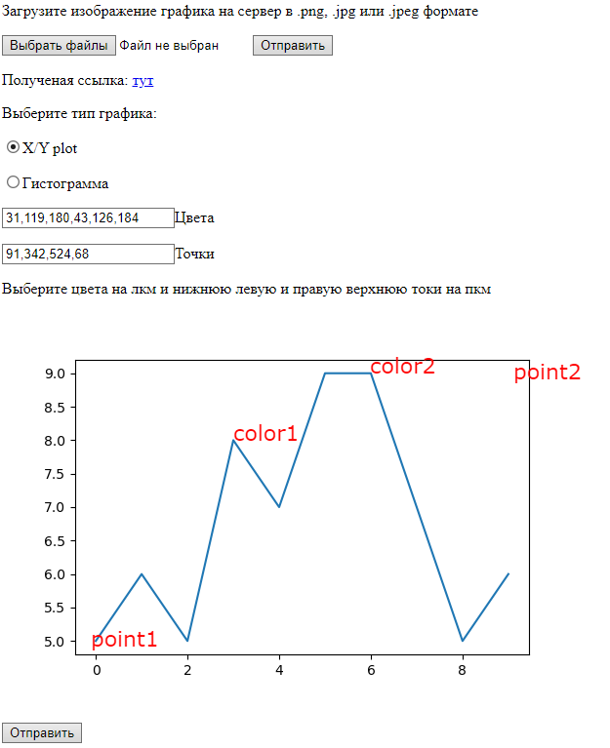
Интерфейс

Slide 4
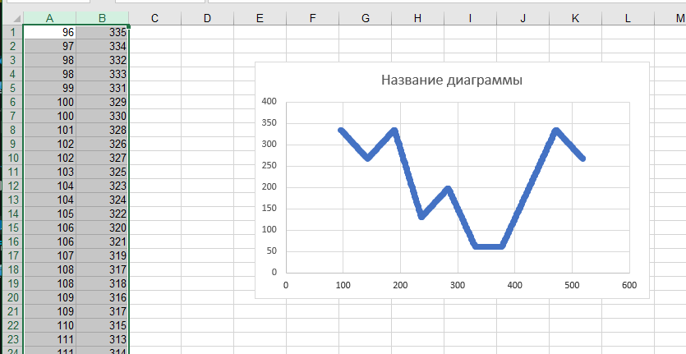
Результат работы веб-приложения

Slide 5
Итог
Создано веб-приложение.
Создан интерфейс взаимодействия с пользователем.
Реализован только один вид графика.

